Slide 1



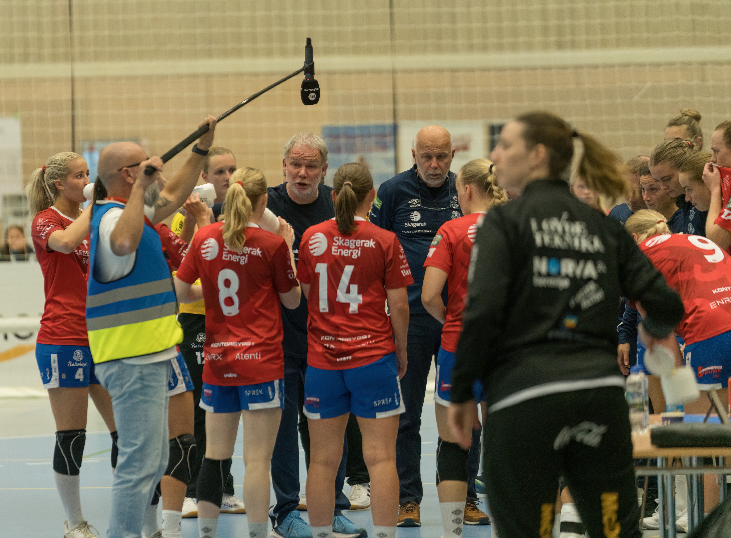
TELEMARKS ENESTE ELITESERIELAG

Slide 2
Regnskapsoversikt 2022-2024
 | Budsjett 2025 | Regnskap 2024 | Regnskap 2023
Sponsorinntekter | 4.610.000 | 5.058.746 | 3.881.760
Andre inntekter | 1.460.000 | 1.641.697 | 1.351.186
Sum inntekter | 6.070.000 | 6.700.443 | 5.232.945
Kostnader arbeidskraft | 4.011.450 | 2.987.125 | 2.920.319
Andre kostnader | 1.801.950 | 3.043.897 | 2.007.949
Sesongoppkjøring | * 50.000 | * 300.000 | 130.000
Sum kostnader | 5.862.950 | 6.331.022 | 5.058.268
EBITDA | 207.500 | 369.421 | 174.677
EBIT | 207.500 | 369.421 | 174.677
Rentekostnader | 36.000 | 19.227 | 22.527
Resultat | 171.050 | 350.194 | 152.150
* estimat i 2024 og 2025

Slide 3




























Bli med på laget!
Storsponsor
Gullpartner
Sølvpartner
Gjerpenpatriot
Kontrari

